Slide 1
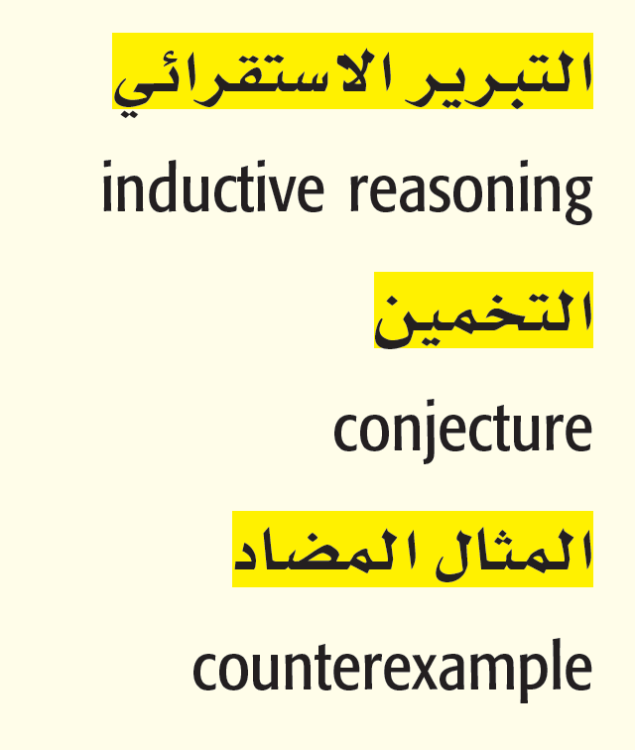
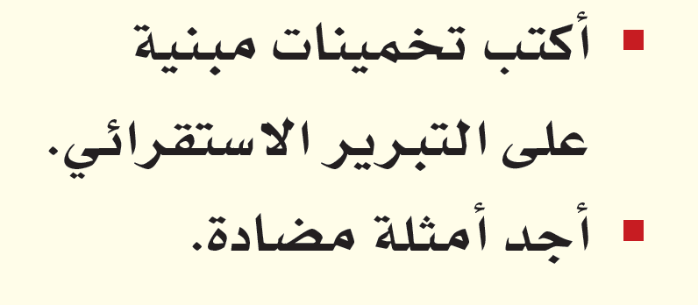
المفردات
الآن
فيما سبق

Slide 2
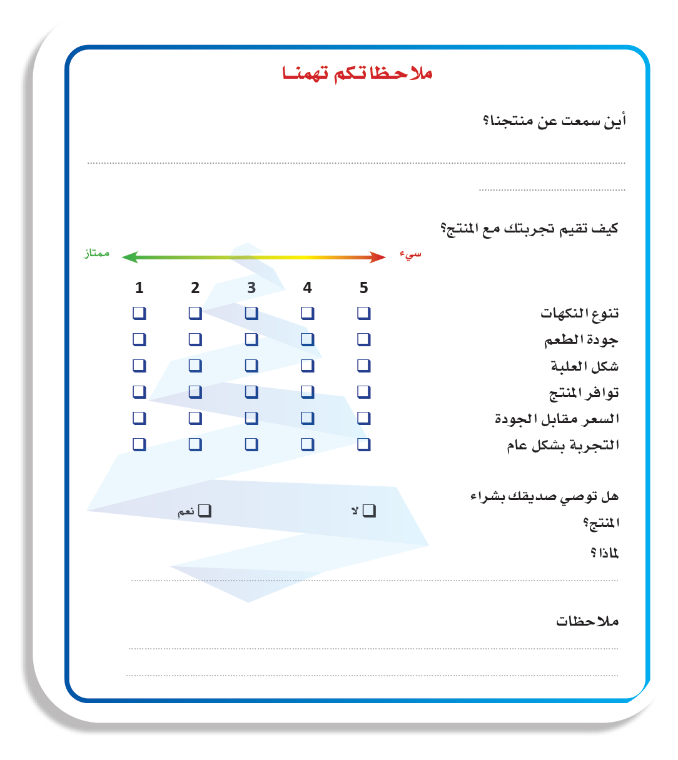
لمــــــــــــــــــــــــــــــــاذا

Slide 4
تحقق من فهمك

Slide 5
تأكـــــــــــــــــــــــــــــــــــــــــــــــــد

Slide 6
تحقق من فهمك

Slide 7
تأكـــــــــــــــــــــــــــــــــــــــــــــــــد

Slide 8
تحقق من فهمك

Slide 9
تأكـــــــــــــــــــــــــــــــــــــــــــــــــد

Slide 11
تحقق من فهمك

Slide 12
تأكـــــــــــــــــــــــــــــــــــــــــــــــــد

Slide 13
تحصيلي1

Slide 14
تحصيلي2

Slide 15
تحصيلي3

Slide 16
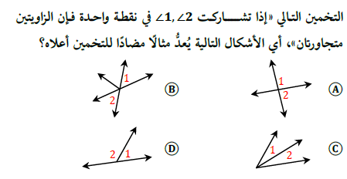
تحصيلي4

